Slide 1
Projekat ,, Naše mesto i mi“
OŠ ,,Miladin Mitić“ Laplje Selo-Preoce
Učenici I, II,III i IV razreda

Slide 2
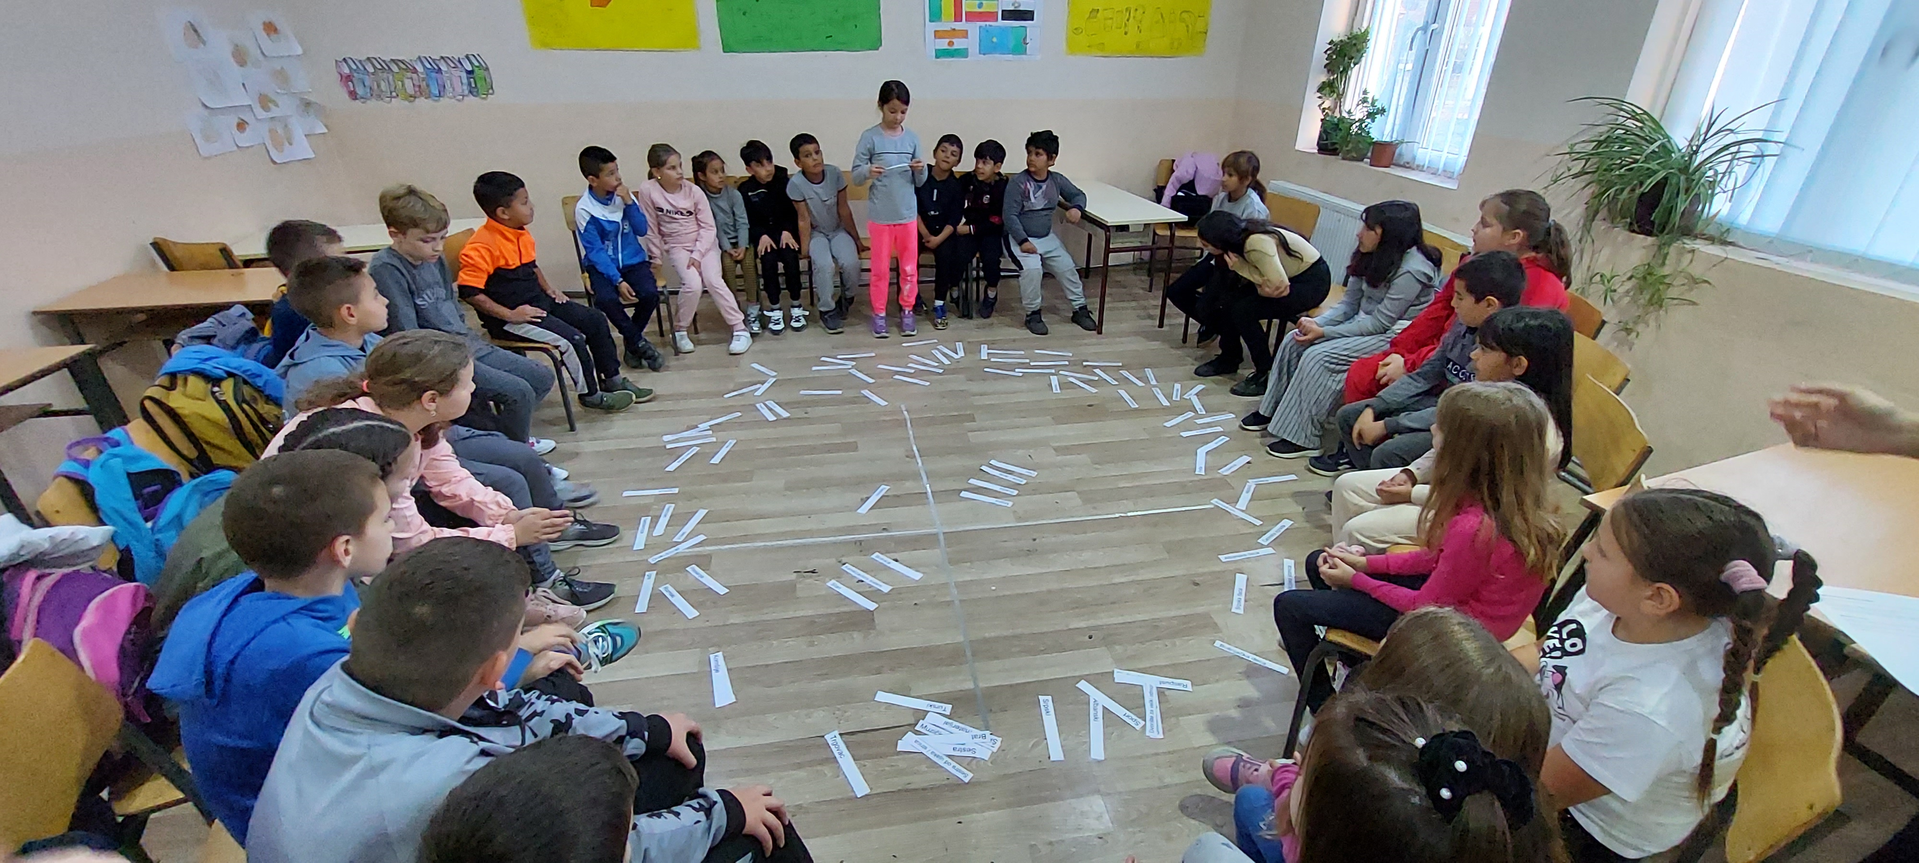
Naš početak druženja

Slide 4
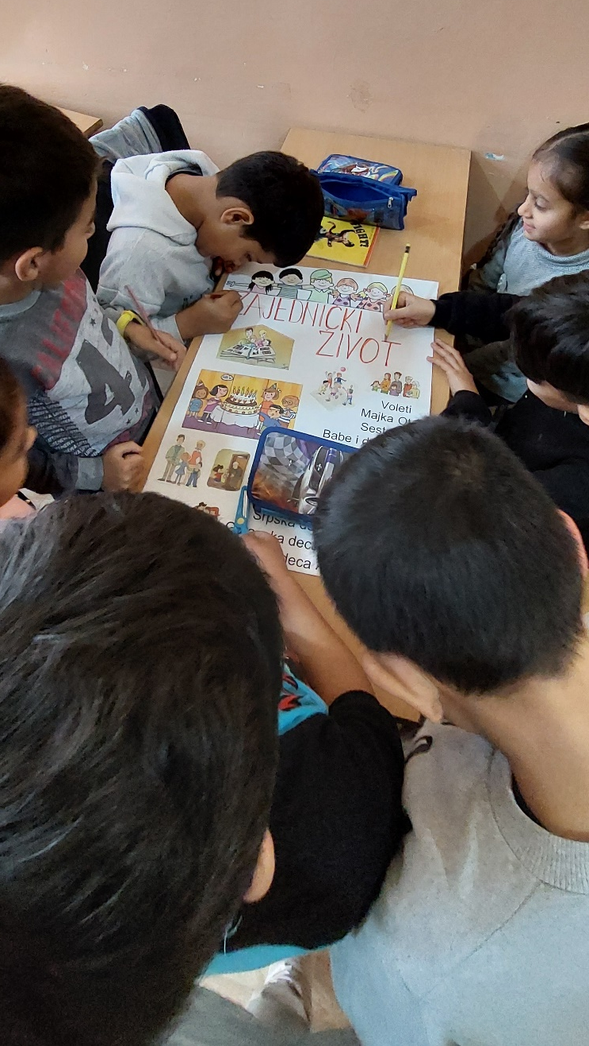
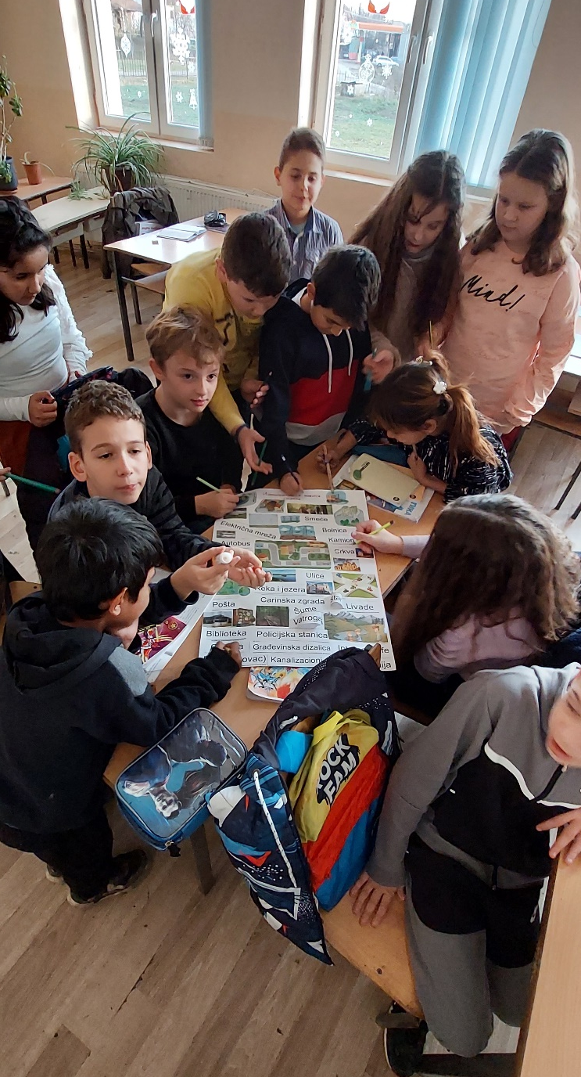
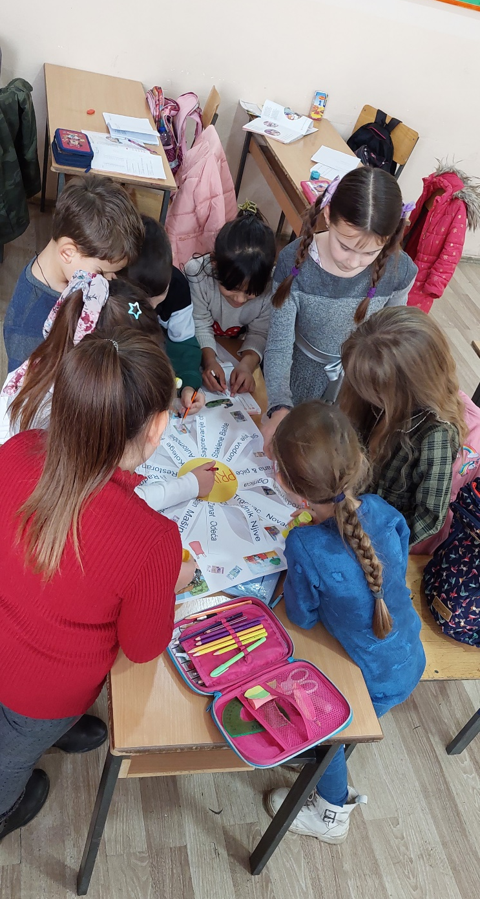

Slide 5
Nakon predloga, jednoglasno smo se složili da našem projektu damo naziv ,,U ritmu muzike“

Slide 6
Trudili smo da damo sve od sebe i da naš rad bude jedan od boljih na konkursu.

Slide 7
Dobili smo lepe vesti. Sada možemo da krenemo sa planom rada i ostvarimo ono što smo zamislili.

Slide 8
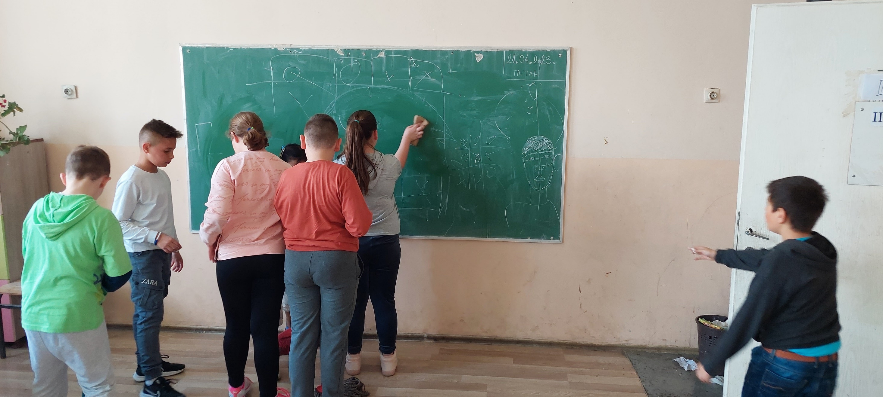
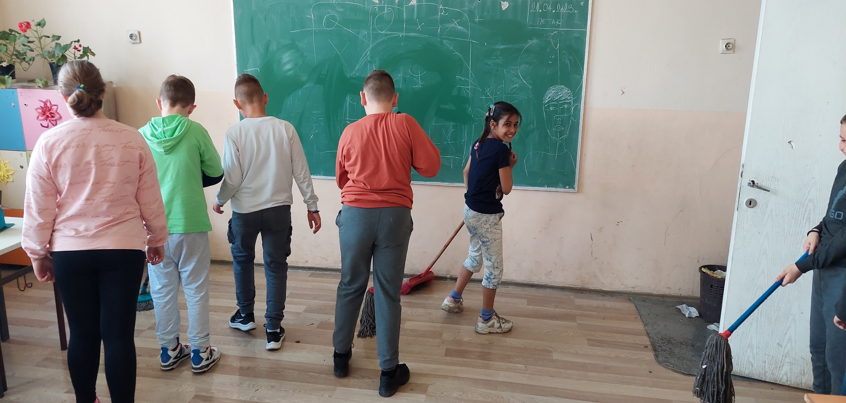
Krenuli smo sa čišćežnjem prostoprije.

Slide 9
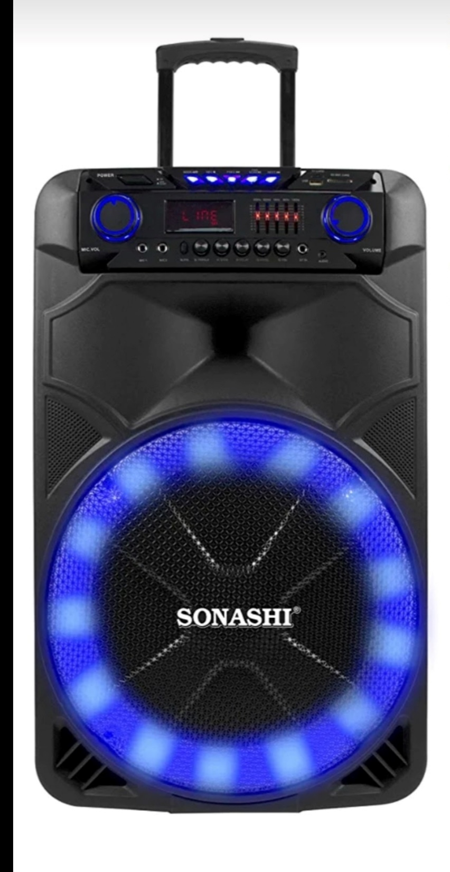
Krenuli smo u kupovinu neophodnog materijala za rad.

Slide 10
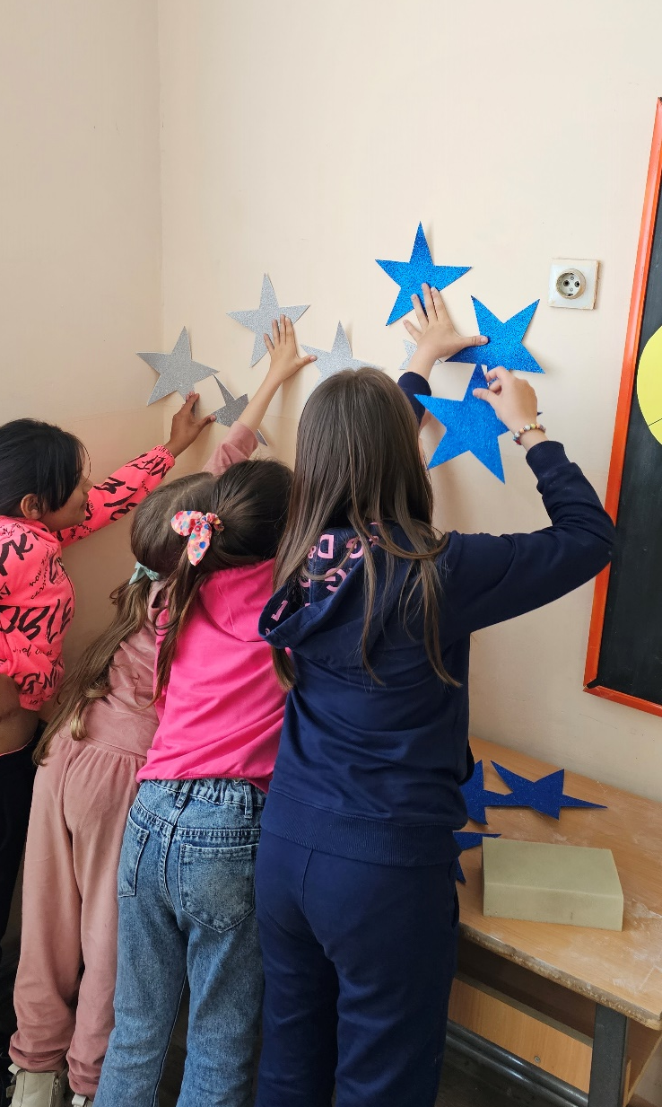
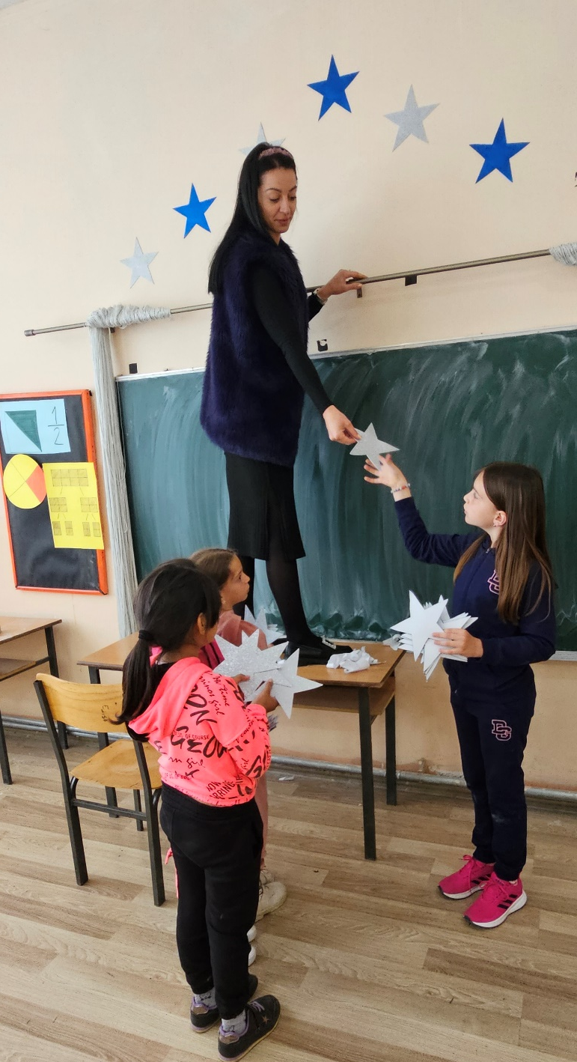
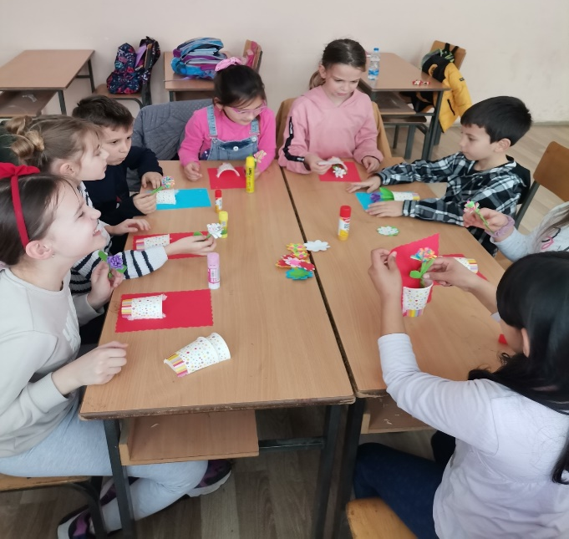
Upotrebili smo svoju maštu i počeli smo da sređujemo prostoriju. Postavili zavese, zvezde, balone i osvetljenje.

Slide 12
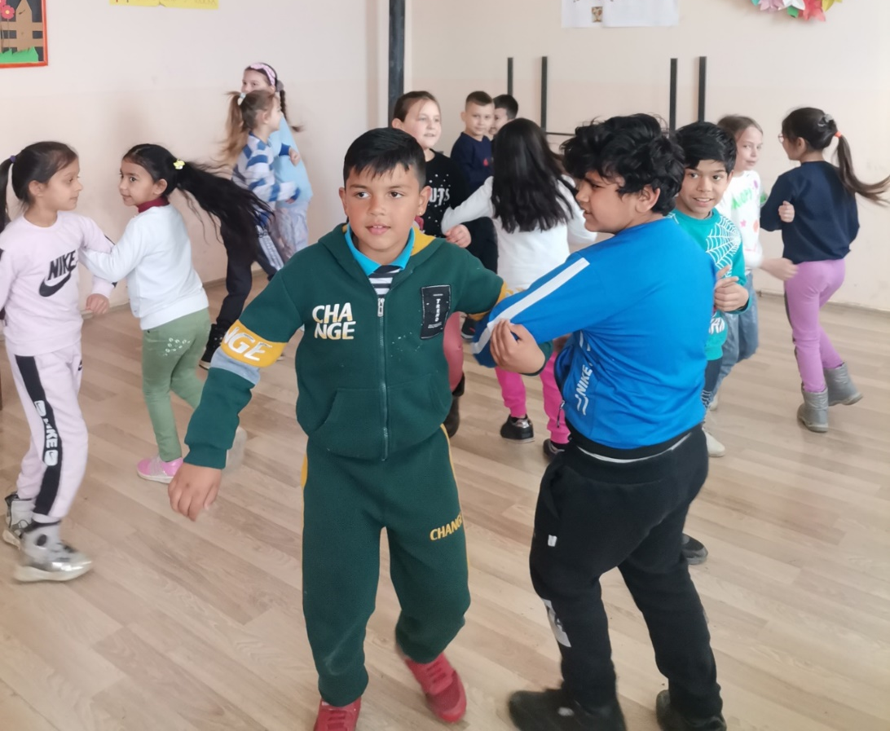
Naravno nismo mogli da odolimo a da se posle rada ne opustimo uz malo muzike i igre.

Slide 16
HVALA SVIMA OD

